Slide 1
マルチメディア情報検索 B1班 中間発表
伊藤広樹 平尾礼央
伊藤光太郎 林田和磨

Slide 2
実験目的
「キムタクに一番似ているのは誰か」という疑問や、「顔をパスワードの代わりとして利用したい」と言った要求に答えるシステムを開発する。代表的なパターン識別手法 (k 最近傍法、部分空間法等) を学びながら、高速で認識率のよいアルゴリズムを作成する。

Slide 3
使用データセット
与えられたデータは20人の顔写真が10枚ずつ
検証用のクエリデータは58枚
人によって枚数は異なる
58枚の内2枚は登録されていない人物
正答率は正解数➗クエリデータ数(58)で計算

Slide 4
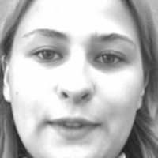
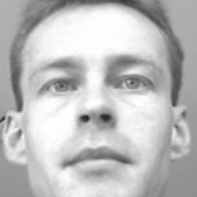
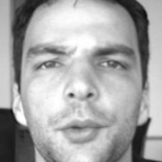
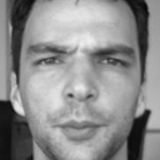
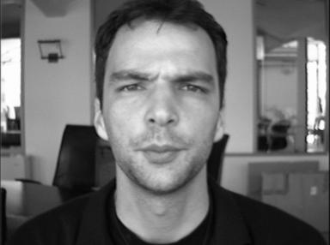
システムの全体像
登録データ
前処理部
識別部
後処理部
He is Mr.0
顔画像
・顔のトリミング
・画像サイズ統一
・ピクセルマッチング
・K最近傍法
・部分空間法
・識別結果から解答を出力
・未登録の人物か判定

Slide 5
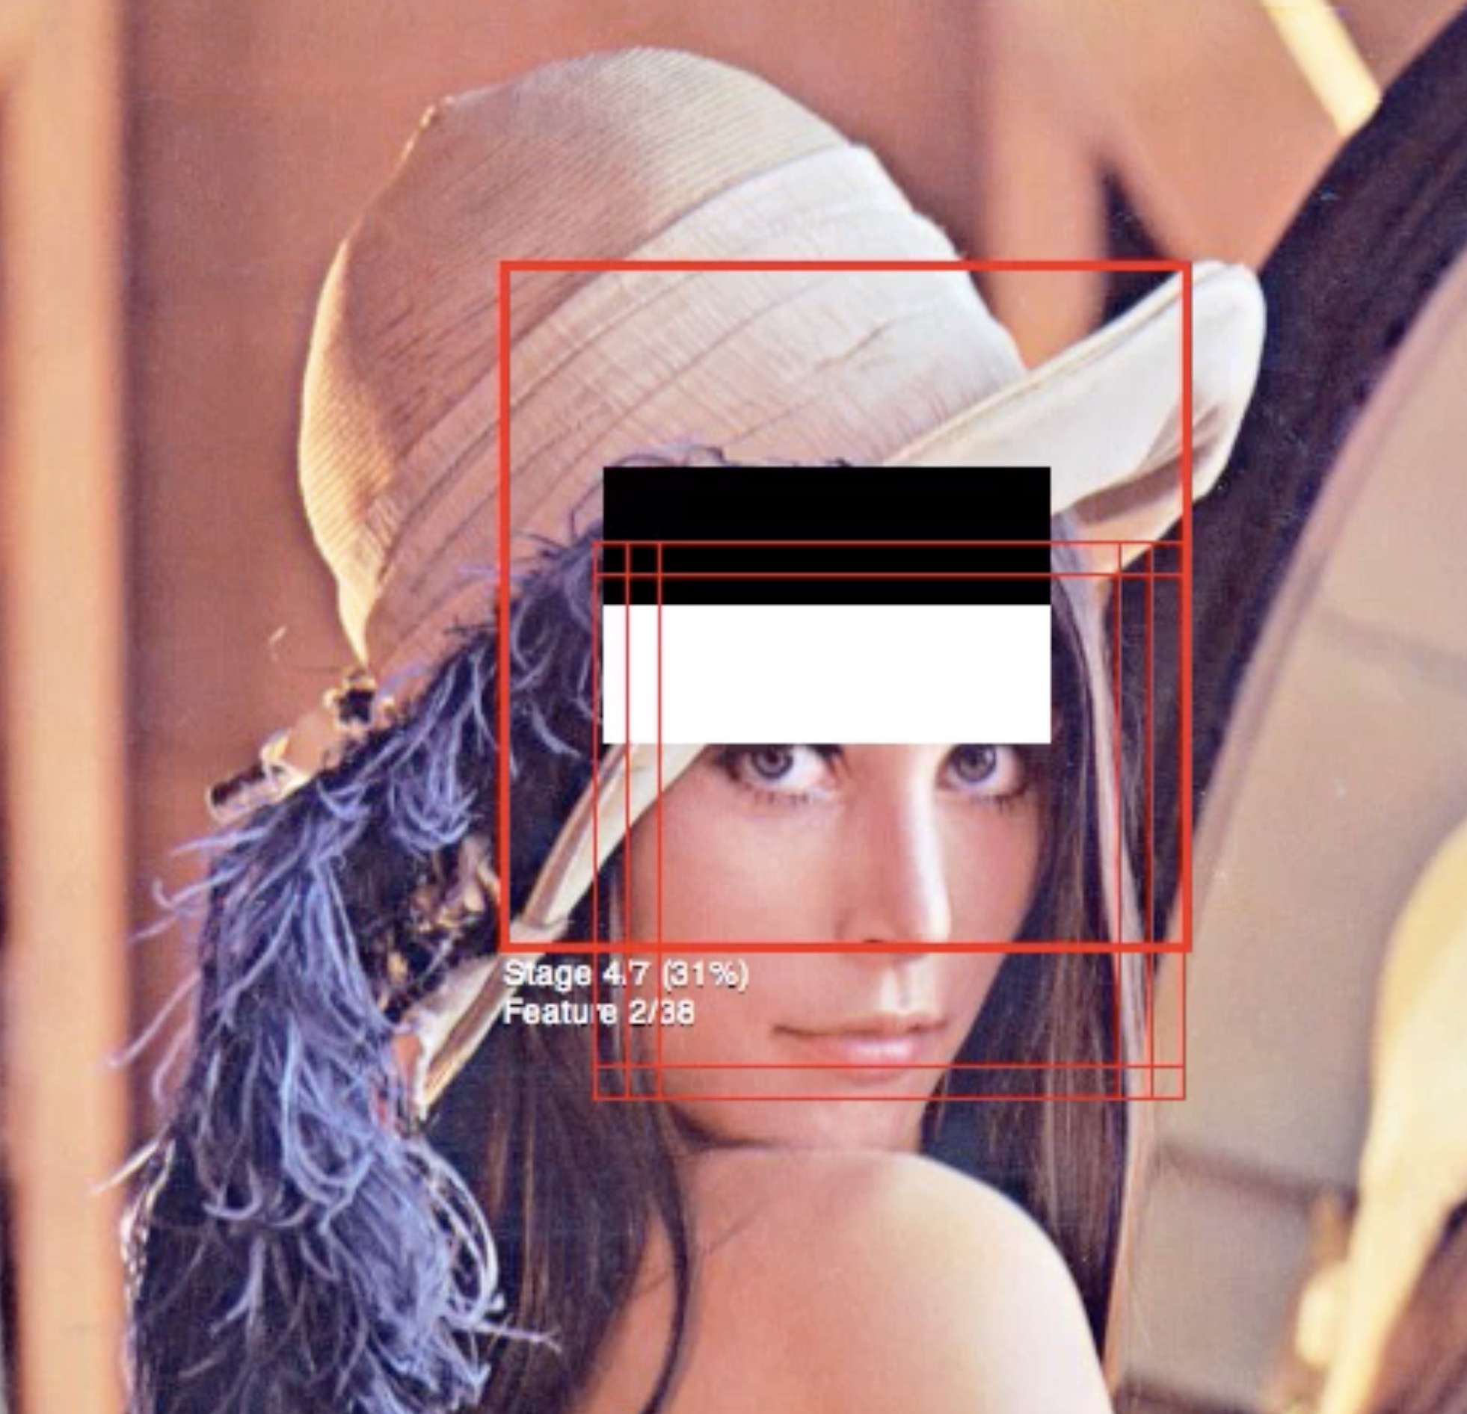
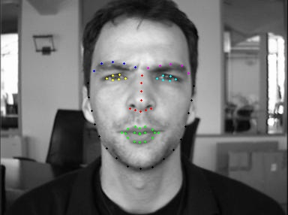
前処理 顔検出
顔のトリミング
Haar-Like特徴
検出領域の明暗差により特徴を捉える
dlibで顔の部位をプロット
各部位の座標を出力
顔の領域をトリミング
OpenCV Face Detection: Visualized
https://vimeo.com/12774628
https://github.com/davisking/dlib

Slide 6
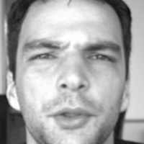
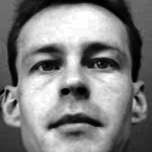
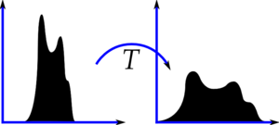
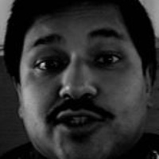
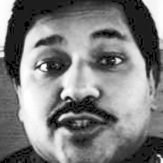
前処理 正規化
画像のサイズを統一
画像の輝度を調整
例:：画像を200x200ピクセルへ
画素値のヒストグラムを平坦化

Slide 7
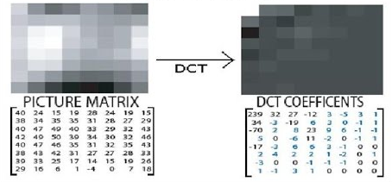
前処理 特徴量抽出
Dlibを使った部位情報
離散コサイン変換(DCT)
口の大きさ、目の大きさ、顔の幅、
各部位間の距離…
画像を余弦波の周波数と係数に変換

Slide 8
識別部
ピクセルマッチング
画像そのものを使用
ピクセルマッチング
CNN
前処理で出した特徴量を使用
K最近傍法
部分空間法
LightGBM
100
80
150
150
200
150
200
ピクセルの値を比較
差が最も小さいデータを選ぶ

Slide 9
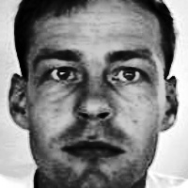
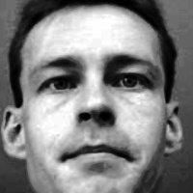
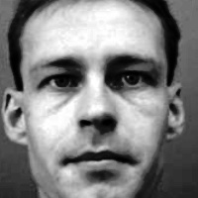
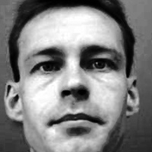
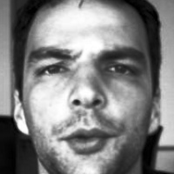
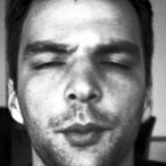
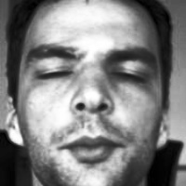
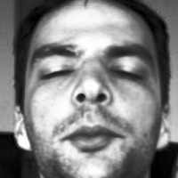
識別部
K最近傍法
部分空間法
■：ClassA
▲：ClassB
★：Unknown
入力ベクトル
Q₂
Q₁
x₁
θ₁
θ₂
k=3
辞書部分空間2
k=6
辞書部分空間1
こちらの方が長い＝類似度が高い
x₂
特徴量でデータをプロット
特徴が近いk個のデータの多数決
画像をベクトルに変換(PCA、KL展開)
類似度が最も高いクラスに分類

Slide 10
進捗

Slide 11
今後の予定
GUI作成
実際にデータを入れて人を識別できるようにする
更なる精度向上

Slide 12
ご静聴ありがとうございました

